Slide 1
ОТЧЕТ ПО ПРАКТИКЕ каф инф
Студент: Романов Никита Группа: АУБП-22-1
2024г

Slide 2
Выполненные задачи
Установка и настройка операционных систем
Установка программного обеспечения
Проверка работоспособности LAN-кабелей и замена вышедших из строя
Поиск и проверка работоспособности компьютера, совместимого со старым оборудованием

Slide 3
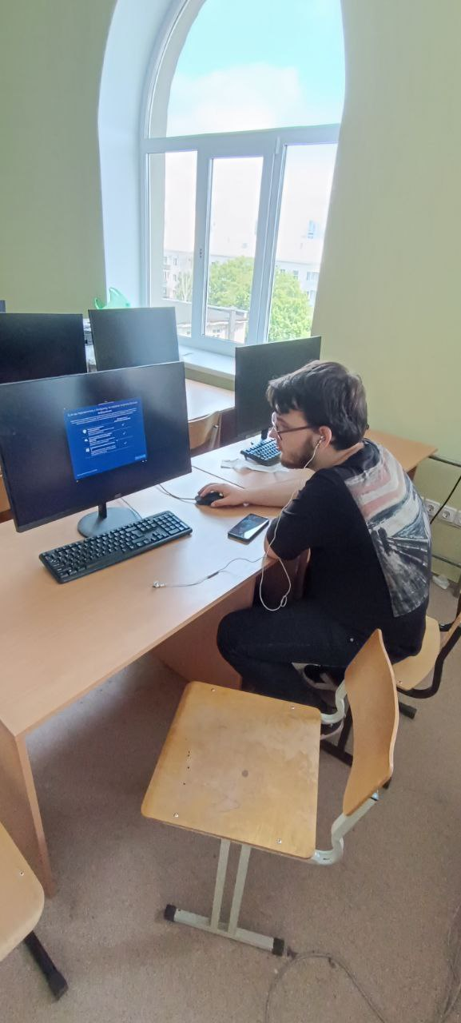
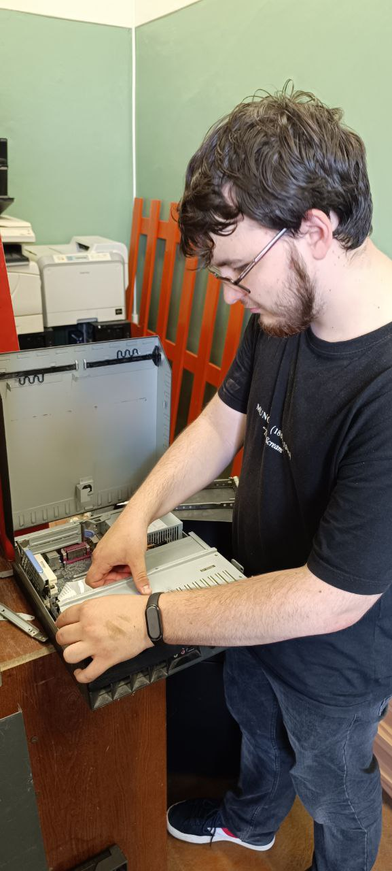
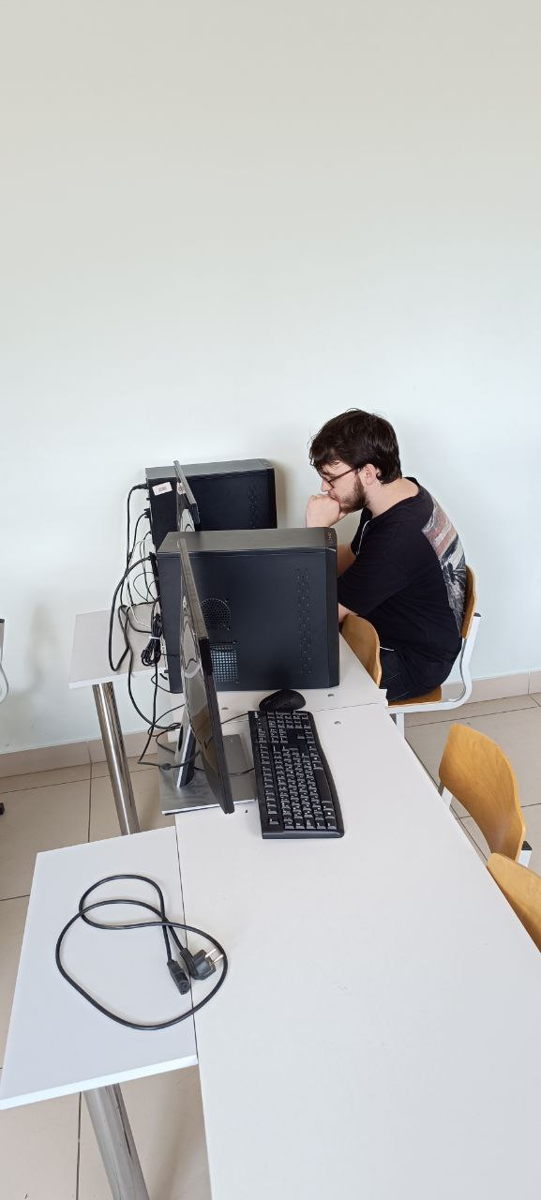
ФОТООТЧЕТ ВЫПОЛНЕНОЙ РАБОТЫ

Slide 4
Выводы
Практика позволила получить ценные навыки по работе с операционными системами, программным обеспечением и сетевым оборудованием, что является важным для дальнейшей профессиональной деятельности.

